Slide 1

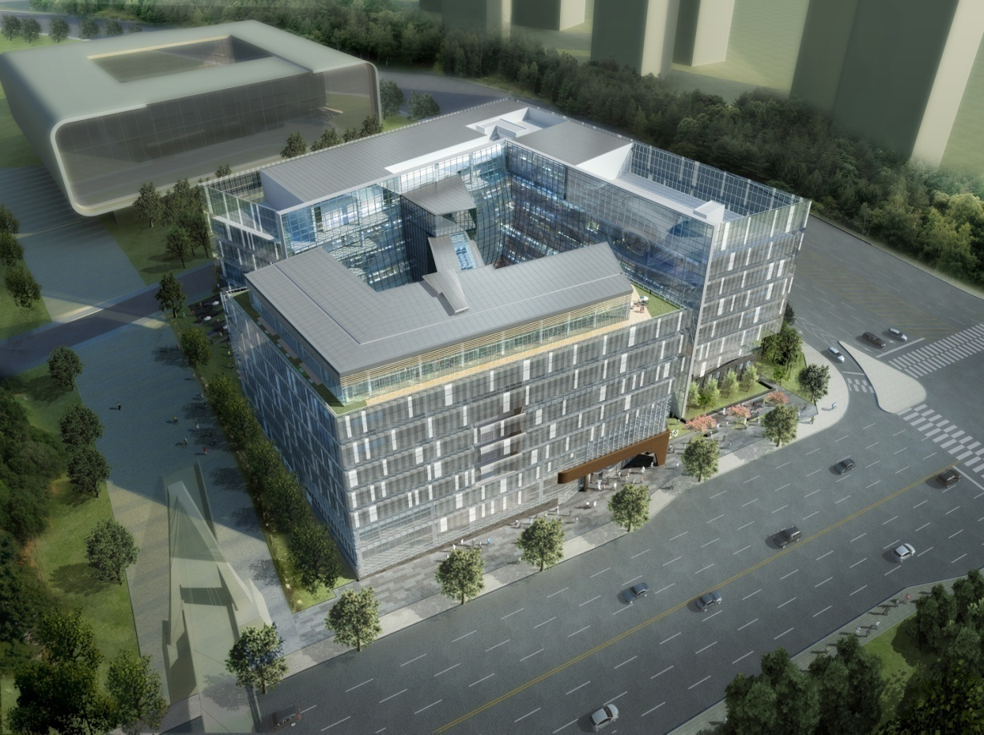
화학물질 대응 메뉴얼
Notes:
지금부터 3층 매장내 도시가스 누출 사고 발생시 대처요령을 교육하겠습니다

Slide 2
1. 개요 및 준비 사항
◈ 연구시설에서 사용되는 약품은 주로 유독성 부식성 금수성 등 성질이 다양 하여 자칫 함부로 조치 했다가
더 큰 재앙을 발생 할 소지가 있어 이를 약품별 성상별 분류 조치 하여 사고를 미연에 방지 하고자 목적이 있다
◈ 연구 동 층별 복도 양 끝쪽에 보호 용품 배치가 원칙으로 하며 케비넷을 설치하여 보호구를 보관한다
구 분 | 내 용
피복류 | 보호의 , 보호장갑 , 보호장화 , 방독면
약품 | 산성중화제(20L) , 알카리성 중화제 (20L) 소석회 (불산 중화제 25 kg)
흡착포 | 3M Chemical 용 흡착포 (층별 1 BOX)
액성 판단 | PH 페이퍼
응급약품 | Chemical 용 화상연고 , 불산 화상용 연고

Slide 3
2. 약품 성상별 조치사항
액성 | 약품종류 | 중화제 | 처리방법 | 비치장소 | 주의사항
산성 | 황산 염산 질산 인산 | 산성중화제 | 원액 흡착포 처리 후 산성 중화제 도포 | 연구동 층별 복도 양쪽 끝 | 금수성 독성가스
알카리성 | 수산화나트륨 수산화칼륨 암모니아 | 알카리성 중화제 | 원액 흡착포 처리 후 알카리성 중화제 도포 | 연구동 층별 복도 양쪽 끝 | 금수성 독성가스
유기용제 | 각종 알콜류 아세톤 벤젠 톨루엔 | (일반시수) | 다량의 물로 세척 흡착포 | 연구동 층별 복도 양쪽 끝 | 발화성 전기제품 조작 금지 유증기 호흡 금지
특수약품 | 불산 | 소석회 | 소석회 분말 직접 투여 반응물 제거 , 누출 부분 다량의 물로 세척 | 감시반 | 피부 궤양 반상치 유리부식 부식성 고 반응성

Slide 4

3. 약품(산성,알칼리) 누출시 대처 요령
단계
약품누출 사고 발생
산성약품 누출 시 대응 방법
알카리약품 누출 시 대응 방법
행동지침
1. 감시반 경보 접수
(사용처 가스 누출 사고)
2. 현장 출동 확인
3. 소량 약품 누출 사고 시
- 흡착포를 이용한 흡착
4. 대량약품 누출 사고 시
4-1. 신속한 대피
4-2. 전 층 긴급 배기 가동
4-3. 보호구 착용
4-4. 중화제 신속 투여
4-5. 관계기관 통보
(119번, 환경부 1577-8866)
5. 관계기관의 통제를 받아
출입제한구역 운영
6. 상황조치
① 관계기관 상황 해제 시
- 원인 조사 및 복구 실시
- 보고체계를 통한 보고 실시
약품 누출 발생
(원 액)
*절대
물사용금지
약품 누출 발생
(원 액)
자체 및 기계실
감시반 경보
자체 및 기계실
감시반 경보
긴급 배기 가동
인원 대피
보호구 착용
긴급 배기 가동 및
인원 대피
보호구 착용
흡착포 이용
약품 흡착
흡착포 이용
약품 흡착
산성중화제 도포
알카리 중화제
도포
흡착포 이용
중화 약품 재 흡착
흡착포 이용
중화 약품 재 흡착
흡착포 이용
중화 약품 재 흡착
흡착포 이용
중화 약품 재 흡착
담당업무
1~4 : 방호복구반, 대책지휘반
4-3,5 : 경계대피반
6 : 대책지휘반 4-4 : 총괄반
상황종료
상황종료
Notes:
약품누출 사고 발생 상황단계입니다 이분은 사진으로 설명드리겠습니다.

Slide 5
3-1). 약품(산성,알칼리) 누출시 대처 요령
단계
제1단계
(약품 누출 접수 )
제2단계
(강산성 약품 소량 누출)
제3단계
(강산성 약품 대량 누출 )
행동지침
1. 감시반 경보 접수
(유무선 통신전파 )
(사용처 약품 누출 사고)
2. 현장 출동 확인 및 긴급 배기
(공조기 전층 가동 요망)
-약품이 건물 내부로 확산을
방지하기 위해
3. 보호구 착용 및 접근 금지
표지 설치
4. 현장 근무자 대피 유도 및
인근병원 연락처 확보 및 환자 후송
체계 점검 (차병원 031-780-3119)
5. 누출 약품 액성 파악 및
처리대책 수립
ex) 누출 약품이 강산성 일 경우
1. 산성 약품 판단에 따른 조치
2. 약품 주변 흡착포 포위 방재 실시
3. PH 2 이하 원액 살수 금지
4. 원액흡착 종료 후 누출 부위
산성 중화제 도포 후 흡착제 흡수 제어
후 물로 세척
5. 누출 부 지속적인 흄 발생시 를 대비
하여 공조 배기 3 일 연속 가동 후
해당 사고 지점 PH페이퍼로 측정
6. 상황 종료 시
피해 현장 조사 복구 계획 수립
사고 부분 PH페이퍼 지속 측정 후
근무자 입실 실시
1. 대피 유도 활동 전개
2. 약품 대량 유출 시 화재 발생 우려
소방관서(119) 환경부 화학물질대응
1577-8866 관계기관 통보
3. 건물 출입자 및 물품 통제 ,건물 폐쇄
담당업무
1 : 경계반
2~5 : 총괄지휘,대책지휘반
1 : 총괄지휘,대책지휘반,
2,5 : 방호복구반
6 : 총괄지휘, 대책지휘반
1,2 : 방호복구반
3 : 경계반

Slide 6
3-2). 약품(산성,알칼리) 누출시 대처 요령
단계
제1단계
(약품 누출 접수 )
제2단계
(강알카리성 약품 소량 누출)
제3단계
(강알카리성 약품 대량 누출 )
행동지침
1. 감시반 경보 접수
(유무선 통신전파 )
(사용처 약품 누출 사고)
2. 현장 출동 확인 및 긴급 배기
(공조기 전층 가동 요망)
-약품이 건물 내부로 확산 을
방지 하기 위해
3. 보호구 착용 및 접근 금지
표지 설치
4. 현장 근무자 대피 유도 및
인근병원 연락처 확보 및 환자 후송
체계 점검 (차병원 031-780-3119)
5. 누출 약품 액성 파악 및 처리대책 수립
ex) 누출 약품이 강알카리성 일 경우
1. 알카리성 약품 판단에 따른 조치
2. 약품 주변 흡착포 포위 방재 실시
3. pH 12이상 원액 살수 금지
4. 원액흡착 종료 후 누출 부위
알카리성 중화제 도포 후 흡착제 흡수
제어 후 물로 세척
5. 누출 부 지속적인 흄 발생시 를 대비
하여 공조 배기 3 일 연속 가동 후
해당 사고 지점 pH 페이퍼로 측정
6. 상황 종료 시
피해 현장 조사 복구 계획 수립
사고 부분 pH 페이퍼 지속 측정
후 근무자 입실 실시
1. 대피 유도 활동 전개
2. 약품 대량 유출시 화재 발생 우려
소방관서(119) 환경부 화학물질대응
1577-8866 관계기관 통보
3. 건물 출입자 및 물품 통제 ,건물 폐쇄
담당업무
1 : 경계반
2~5 : 총괄지휘, 대책지휘반
1 : 총괄지휘, 대책지휘반
2,5 : 방호복구반
6 : 총괄지휘, 대책지휘반
1,2 : 방호복구반
3 : 경계반

Slide 7

3-3). 약품(유기용제,불산) 누출시 대처 요령
단계
약품누출 사고 발생
유기용제 누출 시 대응 방법
불산 누출 시 대응 방법
행동지침
1. 감시반 경보 접수
(사용처 가스 누출 사고)
2. 현장 출동 확인
3. 소량 약품 누출 사고 시
- 흡착포를 이용한 흡착
4. 대량약품 누출 사고 시
4-1. 신속한 대피
4-2. 전 층 긴급 배기 가동
4-3. 보호구 착용
4-4. 중화제 신속 투여
4-5. 관계기관 통보
(119번, 환경부 1577-8866)
5. 관계기관의 통제를 받아
출입제한구역 운영
6. 상황조치
① 관계기관 상황 해제 시
- 원인 조사 및 복구 실시
- 보고체계를 통한 보고 실시
약품 누출 발생
약품 누출 발생
자체 및 기계실
감시반 경보
자체 및 기계실
감시반 경보
긴급 배기 가동 및
인원 대피
긴급 배기 가동 및
인원 대피
화기 주의
보호구 착용
흡착포 이용
약품 흡착
소석회 투여
지속적 배기 실시
반응 물 제거
다량의 물로 누출부 세척
상황종료
담당업무
1~4 : 방호복구반, 대책지휘반
4-3,5 : 경계대피반
6 : 대책지휘반 4-4 : 총괄반
상황종료
Notes:
약품 누출 사고 발생 상황단계입니다 이분은 사진으로 설명드리겠습니다.

